Slide 1

第1章 计算机系统概论
1.1 电子计算机的发展简史
1.2 计算机的硬件
1.3 计算机的软件
1.4 计算机的应用

Slide 2
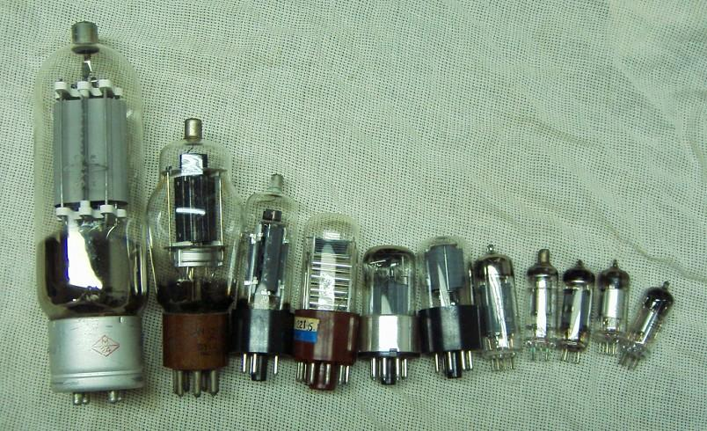
1.1 电子计算机的发展简史
1.计算机的发展（1946至今）
（1）第一代计算机（1946—1958）--电子管时代
主要特点：电子管作为开关元件；使用机器语言；可以存储信息；输入输出速度慢。

Slide 3

（2）第二代计算机（1958—1964）--晶体管时代
主要特点：晶体管代替电子管；采用磁芯存储器；汇编语言取代机器语言。IBM于1962年生产出了第一台晶体管计算机（IBM7090）

Slide 4
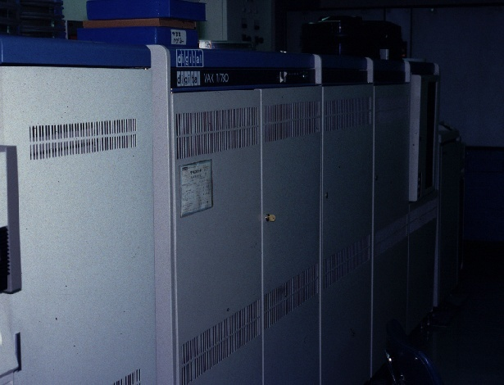
（3）第三代计算机（1965—1970）--中小规模集成电路时代
主要特点：集成电路取代晶体管；采用半导体存储器；使用了操作系统等。VAX-11/780

Slide 5
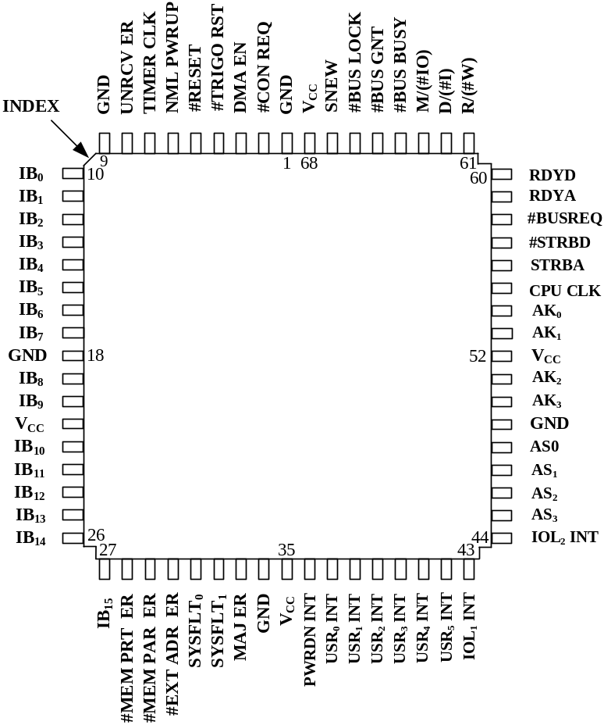
（4）第四代计算机（1970--至今）--超大规模集成电路时代
主要特点：采用集成电路很高的电路；出现了微处理器等

Slide 6
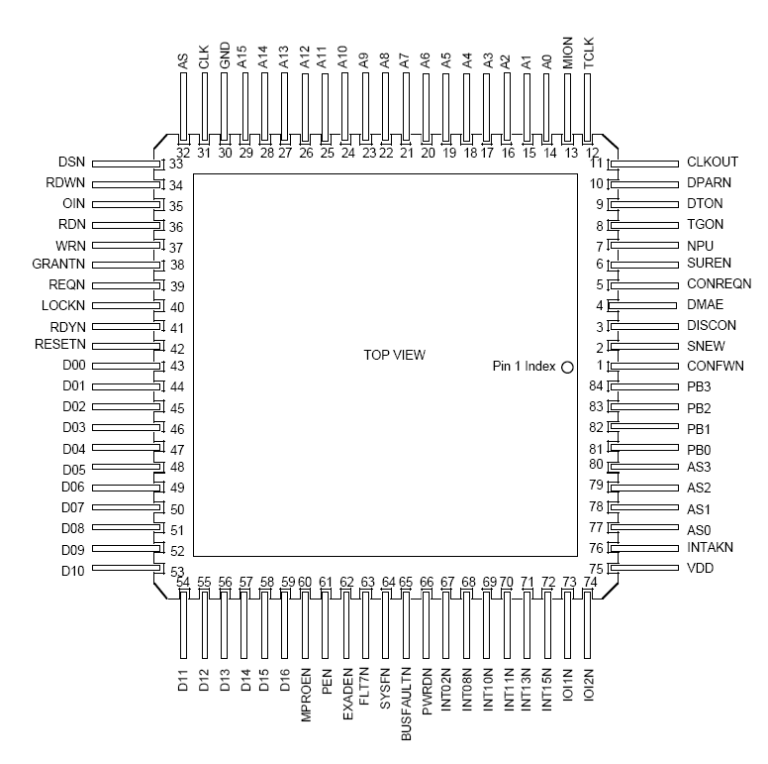

Slide 7
2.微型计算机的发展
（1）采用Intel8088处理器的IBM PC 或 IBM PC/XT—第一代微型计算机
（2）采用Intel80286处理器的IBM PC/AT—第二代微型计算机
（3）采用Intel80386处理器的第三代微型计算机
（4）采用Intel80486处理器的第四代微型计算机
（5）采用Pentium处理器的第五代微型计算机
Pentium 芯片已有多个系列
（6）多核处理器、多处理器的第六代计算机

Slide 8
多核技术
随着CPU的频率突破4GHz，处理器的功耗上升和发热量越来越大的缺点，CPU的处理能力受到限制。
  P总= P动态+ P直流开关功耗 + P静态
P动态：一般占总功耗的70%～90%
P动态= aC_{L}fV_{dd}²
其中：a为开关系数，即每个时钟周期中发生状态变化器件的个数，C_{L}为负载电容，f为电路的工作频率，V_{dd}为电路的电源电压值。
双核（Dual Core）处理器就是基于单个半导体的一个处理器芯片上拥有两颗一样功能的处理器核心，即将两颗物理处理器核心整合入一个内核中通过协同运算来提升性能。其优势在于克服了传统处理器通过提升工作频率来提升处理器性能而导致耗电量和发热量越来越大的缺点。

Slide 9
3.计算机的分类
它们的区别在于体积、简易性、功率损耗、性能指标、数据存储容量、指令系统规模和机器价格。
超级计算机主要用于科学计算,其运算速度在每秒一万亿次以上,数据存储容量很大,结构复杂,价格昂贵。
单片计算机是只用一片集成电路做成的计算机,体积小,结构简单,性能指标较低,价格便宜。
介于超级计算机和单片机之间的是大型机、服务器、工作站和微型机,它们的结构规模和性能指标依次递减。
随着超大规摸集成电路的迅速发展,今天的工作站可能是明天的微型机,而今天的微型机可能是明天的单片机。

Slide 10
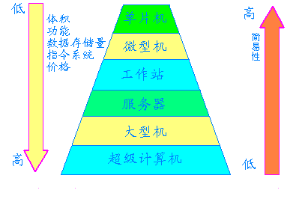

Slide 11
4.计算机的发展方向
（1）巨型化
（2）微型化
（3）网络化
（4）多媒体化
（5）智能化

Slide 12
5.计算机的工作特点
（1）快速性
（2）通用性
（3）准确性
（4）逻辑性
6.计算机的性能指标
（1）字长—微机能直接处理的二进制信息的位数
（2）主频—微机CPU的时钟频率
（3）运算速度—微机每秒能执行多少命令，以每秒百万条指令（MIPS)为单位
（4）存储系统容量—存储系统能存储的二进制的总的位数

Slide 13
计算机系统由硬件系统和软件系统组成
1.2 计算机的硬件
冯·诺依曼（Von Neumann ）体系结构
(1) 计算机硬件系统组成:中央处理器CPU(运算器和控制器)、存储器和输入输出设备。
(2)二进制:计算机中的所有信息都以二进制表示 包括数据和指令；
(3)程序存储:程序和原始数据预先存入计算机主存中，计算机工作时能连续、自动、高速地从存储器中取出一条条指令并执行，自动完成预定的任务；
(4)指令由操作码和地址码组成

Slide 14
(5)指令在存储器中按执行顺序存放，由指令计数器（即程序计数器PC）指明要执行的指令所在的地址单元地址，一般按顺序递增，但可按运算结果或外界条件而改变
(6) 机器以运算器为中心，输入输出设备与存储器间的数据传送都通过运算器
  特点:按地址访问并顺序执行指令
  二进制、程序存储和程序控制
CPU(运算器和控制器)、存储器、输入输出接口和系统总线合称为主机

Slide 15
典型的冯.诺依曼计算机结构框图（以运算器为中心）
控制信号
控制器
地址
指令
程序
输入设备
存储器
输出设备
结果
数据
数据
结果
运算器
数据线
地址线
控制线

Slide 16
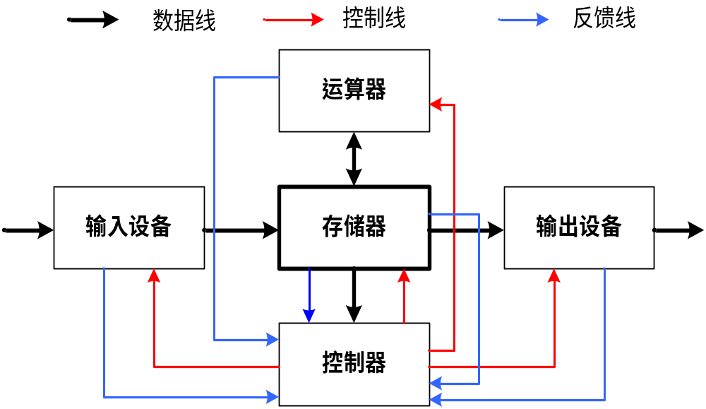
现代计算机结构框图（以存储器为中心）

Slide 17
输入设备:输入原始数据和处理这些数据的程序。
输入的信息有数字符、字母和控制符等
用8位二进制码来表示一个数字符(0～9)、一个字母(A，B，C，…，X，Y，Z)或其他符号，
通用的是ASCII码，它用七位二进制码来表示一个字符，最高的一位可用于奇偶校验或作其他用处。
一般把8位二进制码称为一个字节。
输出设备:输出计算机的处理结果。
最常用的输出设备是显示终端和打印机，。

Slide 18
存储器:存放程序和数据，是计算机各种信息的存储和交流中心。
存储器可与CPU、输入输出设备交换信息，起存储、缓冲、传递信息的作用。
存储器又有主存储器和辅助存储器之分。当前在计算机上运行的程序和数据是存放在主存储器中的。
指令必须存放在主存储器中
一个半导体触发器可以记忆一个二进制代码,一个数假定用16
位二进制代码表示,那么就需要有16个触发器来保存这些代码。
存储单元:在存储器中保存一个数的16个触发器,称为一个存储单元。
地址:存储器是由许多存储单元组成,每个存储单元的编号。
存储容量:存储器所有存储单元的总数。通常用单位“KB、MB”表示,如64KB,128MB。存储容量越大,表示计算机记忆储存的信息就越多。

Slide 19
中央处理器又叫CPU--运算器和控制器两部分
运算器（算术及逻辑运算部件(ALU)） --对信息或数据进行处理和运算。
算术运算是按照算术规则进行的运算，例如加、减、乘、除、求绝对值、求负值等。
逻辑运算一般是指非算术性质的运算，例如比较大小、移位、逻辑乘、逻辑加等。
控制器是全机的指挥中心，它使计算机各部件自动协调工作。
主要用来实现计算机本身运行过程的自动化，即实现程序的自动执行。在控制器控制之下，从输入设备输入程序和数据，并自动存放在存储器中，然后由控制器指挥各部件协同工作以执行程序，最后将结果打印输出。
计算机中有两股信息在流动：一股是控制信息，即操作命令，其发源地是控制器，它分散流向各个部件；另一股是数据信息，它受控制信息的控制，从一个部件流向另一个部件，边流动边加工处理。

Slide 20
指令和数据统统放在内存中。一般来讲，周期性从内存读出的信息流是指令流，它流向控制器，由控制器解释从而发出一系列微操作信号；而在执行周期中从内存读出的信息或送入内存的信息流是数据流，它由内存流向运算器，或由运算器流向内存
在计算机中，各部件间来往的信号可分成三种类型，即地址、数据和控制信号。通常这些信号是通过总线传送的。
CPU发出的控制信号，经控制总线送到存储器和输入输出设备，控制这些部件完成指定的操作。
CPU(或其他设备)经地址总线向存储器或输入输出设备发送地址，使得计算机各个部件中的数据能根据需要互相传送。
输入输出设备和存储器有时也向CPU送回一些信号，CPU可根据这些信号来调整本身发出的控制信号。
计算机还允许输入输出设备直接向存储器提出读写要求，控制数据传送。

Slide 21
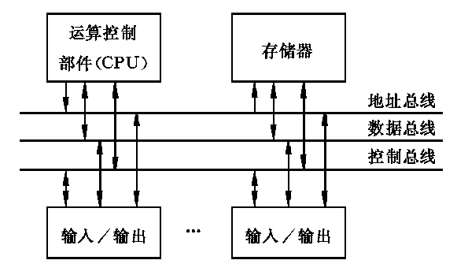
图1.1 以总线连接的计算机框图

Slide 22
1.3 计算机软件
1.3.1计算机的语言
程序设计一般可分为三类：机器语言、汇编语言、高级语言
机器语言：由0和1按一定规则排列组成的一个指令集；它是计算机唯一能识别和执行的语言。优点是执行效率高、速度快。主要缺点是直观性差，可读性不强
汇编语言：用助记符来表示机器指令中的操作码和操作数的指令系统。可读性增强，执行速度快，但仍是一种面向机器的语言，编制程序的效率不高，难度较大，维护较困难，属低级语言 。
高级语言：一种更接近于人类自然语言和数学语言的语言，用高级语言编写程序可以大大减少编程人员的劳动，因此它也具有较好的可移植性 。

Slide 23
1.3.2 计算机的解题过程
解题的过程可归结为：
(1) 程序员用高级语言编写程序；
(2) 将程序与数据输入计算机，并由计算机将程序翻译成机器语言程序，保存在计算机的存储器中；
(3) 运行程序，输出结果。
程序是由指令组成的，因此计算机执行程序的过程，实际上就是按照给定次序执行一组指令的过程。
一条指令通常分成两部分：
(1) 操作码:规定该指令执行什么样的运算(或操作)，因此被命名为操作码。
(2) 地址码:规定对哪些数据进行运算，通常表示的是数据地址，因此被称为地址码。

Slide 24
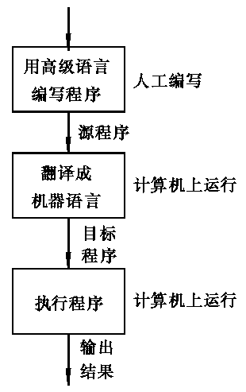
图1.2 计算机的解题过程

Slide 25
BASIC 语言编写的程序，执行语句：
LET d=b×b－4×a×c
机器语言需要5条指令才能实现：
1. MUL B B
2. MUL A E
3. MUL A C
4. SUB B A
5. MOV D B

Slide 26
用高级语言编写的程序称为源程序，将源程序翻译为目标程序（机器语言）的方式有编译程序和解释程序两种：
编译程序是将编写的源程序中全部语句翻译成机器语言程序后，再执行机器语言程序。假如一个题目需要重复计算几遍，那么一旦翻译以后，只要源程序不变，不需要再次进行翻译。但源程序若有任何修改，都要重新经过编译。
解释程序则是在将源程序的一条语句翻译成机器语言以后立即执行它，然后再翻译执行下一条语句。它的特点是翻译一次只能执行一次，当第二次重复执行该语句时，要重新翻译，因而效率较低。ALGOL，FORTRAN，PASCAL等语言是用编译程序进行翻译的，BASIC语言有解释和编译两种。

Slide 27
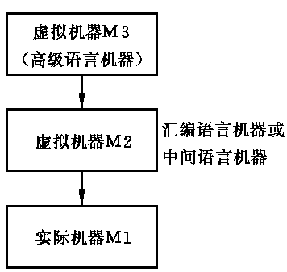
1.2.3计算机系统的层次结构
1、高级语言级
2、汇编语言
3、机器语言—硬件级
图1.3 高级语言虚拟机器的层次结构

Slide 28
虚拟机器M2与实际机器M1之间还存在一种称为操作系统的软件，形成了4层结构：
1、高级语言级
2、汇编语言
3、操作系统
4、机器语言—硬件级

Slide 29
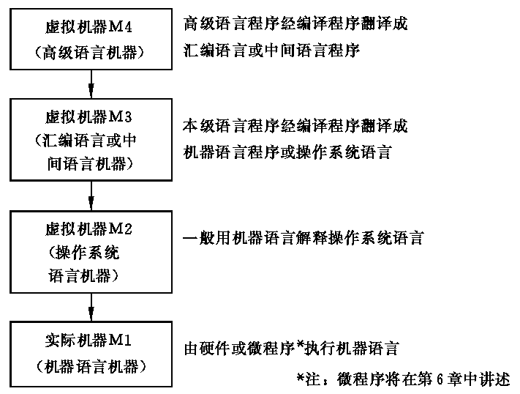
图1.4 计算机系统的多级层次结构

Slide 30
操作系统:管理计算机资源(软件和硬件资源如处理器、内存、外部设备和各种编译、应用程序)和自动调度用户的作业程序,而使多个用户能有效地共用一套计算机系统。摆脱了用户直接使用机器并独占机器这种情况,依靠计算机来管理自己和管理用户
操作系统本身也是一组程序，它一般是由系统程序员用C语言或汇编语言编写的，经翻译成机器语言后再存入计算机中。操作系统的功能是通过操作系统的命令(例如DOS磁盘操作系统)或图形人机界面(例如Windows窗口)实现的。Windows提供了一种基于图形人机界面的窗口式多任务操作环境，通过对环境中各种图形和符号的简单操作，实现了对计算机的使用。
根据不同使用环境要求,操作系统目前大致分为批处理操作系统、分时操作系统、网络操作系统、实时操作系统等多种。

Slide 31
应用软件、系统软件、硬件构成了计算机系统的三个层次：
硬件系统位于最内层，它是整个计算机系统的基础和核心
系统软件在硬件之外，为用户提供一个基本的操作界面
应用软件位于最外层，为用户提供解决具体问题的应用系统界面
应用软件是用户为解决某种应用问题而编制的一些程序
系统软件是用于计算机系统的管理、调度、监视和服务等功能，其目的是方便用户，提高计算机使用效率，扩充系统的功能
系统软件包括:各种服务性程序,语言类程序,操作系统,数据库管理程序
应用程序
系统软件
操作系统
机器指令系统
微程序设计级（硬件）

Slide 32
1.4计算机的应用
1、科学计算
2、人工智能
3、自动控制和测量
4、信息处理等

